Slide 1
“DONDE COMPRARLO” Proyecto de titulo i
Integrantes:
-Cesar Francisco Ovalle Cabrera
-Jorge Iván Bruna Vicencio

Slide 2
¿qué hicimos?
SE REALIZARON UNA SERIE DE REUNIONES EN CONJUNTO CON EL PRODUCT OWNER
SE PRIORIZARON LAS HISTORIAS DE USUARIO
SE ESTIMARON LAS HISTORIAS DE USUARIO
SE DISPUSIERON LAS PRIMERAS HISTORIAS DE USUARIO QUE ENTRARIAN AL PRIMER SPRINT
SE INSTALARON LAS HERRAMIENTAS DE TRABAJO QUE DISPONDRÁ EL EQUIPO

Slide 3
Contextualización
EN LA ACTUALIDAD LAS GRANDES EMPRESAS COMPITEN POR TENER LA MAYOR CANTIDAD DE CLIENTES POSIBLES, POR LO TANTO LOS PRECIOS DE LOS PRODUCTOS VARIA DEPENDIENDO DE LA EMPRESA, ES POR ESO QUE NACE LA NECESIDAD DE TENER MAS CONOCIMIENTO SOBRE LAS OFERTAS QUE ENTREGA EL MERCADO A SUS CONSUMIDORES, PARA ASÍ PODER OBTENER UN PRODUCTO POR UN PRECIO QUE DEJE SATISFECHO AL CONSUMIDOR.

Slide 4
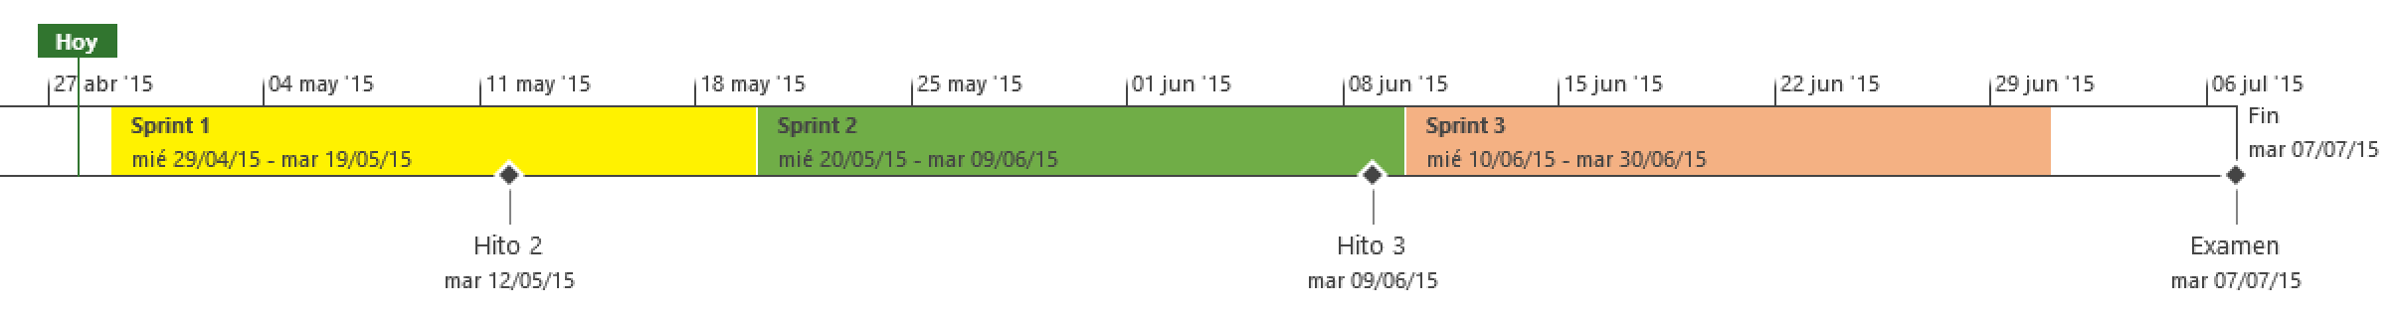
Línea de tiempo

Slide 5
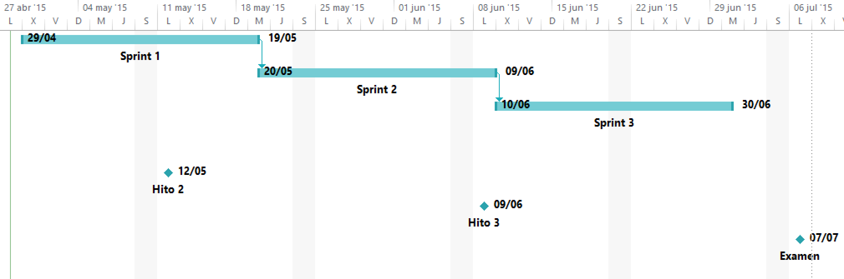
planificación

Slide 6
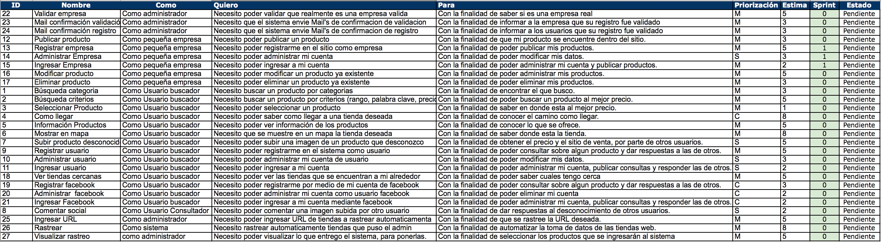
Product backlog

Slide 7
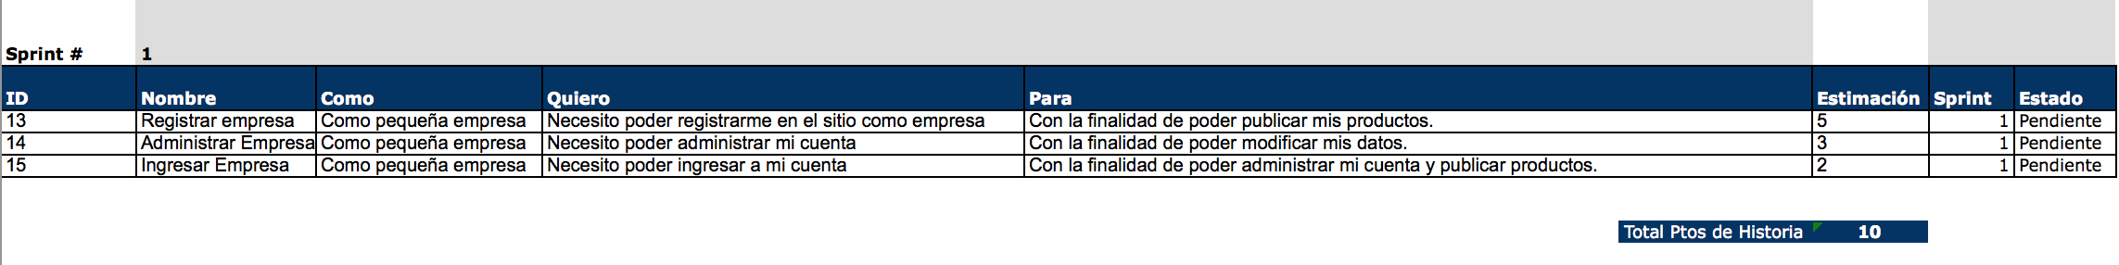
Sprint backlog 1

Slide 8
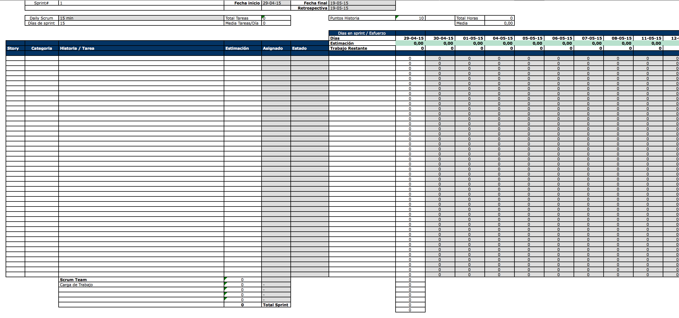
Sprint

Slide 9
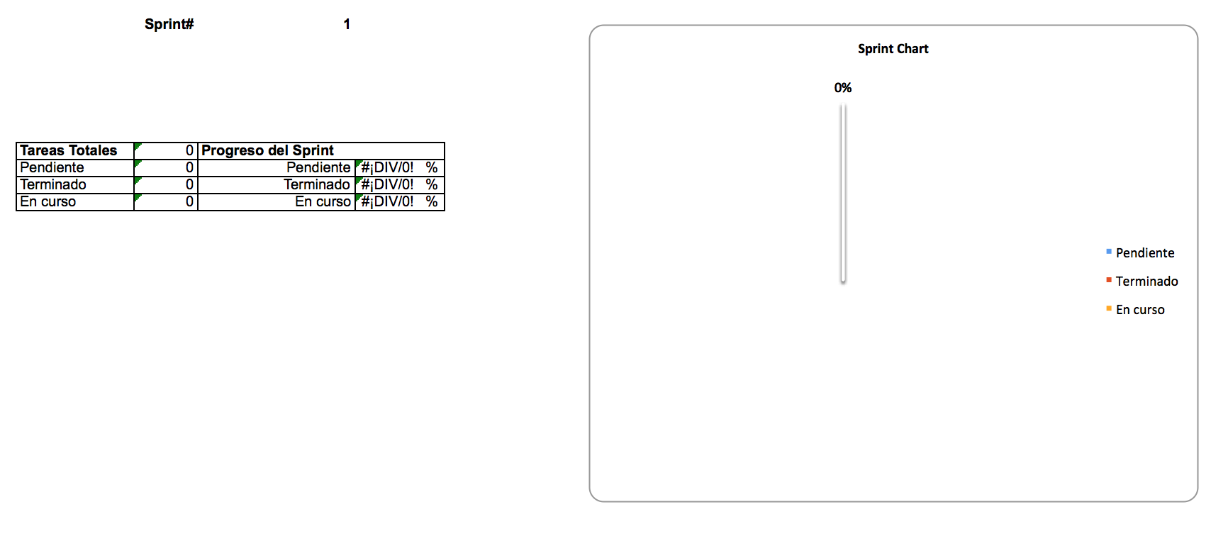
Sprint chart

Slide 10
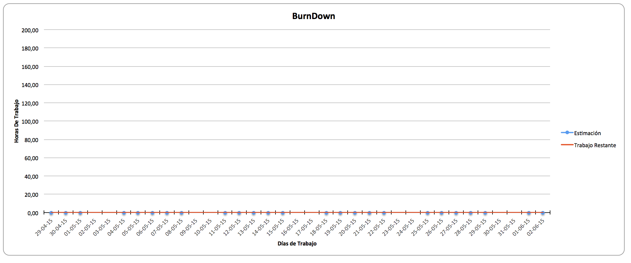
Sprint burndown chart

Slide 11
Gestión de riesgo sprint
RIESGOS DE SPRINT
ID | RIESGO | POSIBLE RESULTADO | IMPACTO | PROBABILIDAD | NIVEL DE RIESGO | MITIGACION
1 | No terminar todas las tareas del sprint | Retraso en la planificación | 3 | 3 | 9 | Establecer tiempos por sprint no muy estrechos
2 | Cambios por parte del product owner | Modificacion de requerimiento. Retraso en la planificacion | 1 | 3 | 4 | Establecer reuniones programadas
3 | Estimaciones erradas de las HU por parte del equipo | Retraso en la planificación | 2 | 2 | 5 | Estimar mediante tecnicas
4 | Desconocimiento del uso de las herramientas | Retraso en la planificación | 2 | 2 | 5 | Dar un periodo de investigacion
5 | Trabajos imprevistos | Interrupción del flujo del sprint. Retraso en la planificación | 2 | 1 | 3 | Planificar correctamente los sprint y el proyecto
6 | Problemas tecnicos (Hardware) | Retraso en la planificación | 3 | 1 | 6 | Mantener una buena mantencion del equipo de trabajo
7 | Problemas tecnicos (Software) | Retraso en la planificación | 3 | 1 | 6 | Actualizar constantemente los equipos
8 | Falta de comunicación con el product owner | Desarrollo no acorde a sus requisitos | 3 | 1 | 6 | Establecer reuniones programadas
9 | Falta de comprension en la reuniones con el product owner | Desarrollo no acorde a sus requisitos | 3 | 1 | 6 | Grabar cada una de las reuniones hechas con el product owner
Impacto | 3 | 6 | 8 | 9
 | 2 | 3 | 5 | 7
 | 1 | 1 | 2 | 4
 | 0 | 1 | 2 | 3
 |  | Probabilidad

Slide 12

CONTROL DE VERSIONES

Slide 13

CONTROL DE CAMBIOS

Slide 14
¿Qué se hará?
SE REALIZARAN AVANCES EN LAS HISTORIAS DE USUARIO QUE SE TRABAJARAN DURANTE EL PRIMER SPRINT
SE REALIZARAN REUNIONES EN CONJUNTO CON EL PRODUCT OWNER

Slide 15
Problemas encontrados
LOGRAR CONTACTAR CON EL PRODUCT OWNER EN EL MOMENTO OPORTUNO

Slide 16
GRACIAS POR SU ATENCIÓN

